Slide 1
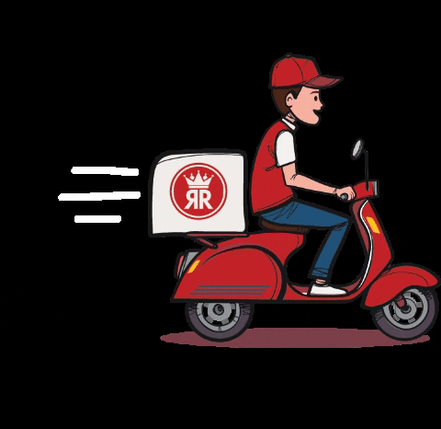

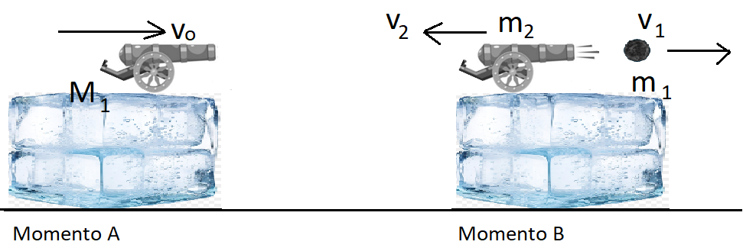

Momento Lineal (P) o Cantidad de Movimiento.
Supongamos que hay un cañón con una bala sobre una superficie sin fricción (hielo) como se observa en el esquema (momento A).
La masa total del cañón con la bala es M₁.y el sistema se mueve todo con la misma velocidad hacia la derecha (v_{o}). En el momento B, el cañón (m₂) dispara la bala (m₁). La bala sale disparada hacia la derecha con rapidez v₁, mientras que el cañón se mueve hacia la izquierda como reacción al disparo con rapidez v₂. Como no hay ningún agente externo que haga un trabajo para acelerar o desacelerar el sistema, significa que solo hay una fuerza “interna” que dispara la bala y otra fuerza “interna” como reacción al disparo que se da en el cañón (tercera ley de Newton).
Eso quiere decir que hay una fuerza F21 hacia la derecha que el cañón le provocó a la bala y como reacción una fuerza F12 hacia la izquierda que la bala le provocó al cañón. Por lo tanto, por ser fuerzas internas:
$$\vec{F_{12}}+\vec{F_{21}}=0$$

Slide 2










Como: $\vec{F_{12}}+\vec{F_{21}}=0$
Entonces, de acuerdo con la segunda ley de Newton:
$$F_{12}=m_{2}a_{2}$$
$$F_{21}=m_{1}a_{1}$$
Por lo tanto cuando no existan fuerzas externas sobre un sistema de dos partículas, la cantidad de movimiento de todo el sistema permanece constante en todo momento.
Entonces:
$$m_{1}a_{1}+m_{2}a_{2}=0$$
A la cantidad mv se le llama "Cantidad de Movimiento" o " Momentum Lineal" y se denota por la letra "P"
También la aceleración es la derivada de la velocidad respecto del tiempo:
$$P=mv$$
En un sistema de dos (1 y 2) partículas entonces, se cumplirá que antes (A) y después (B) de un evento, la cantidad de movimiento o momentum en el momento A, será igual a la cantidad en el momento B. Es decir:
$$m_{1}v_{1A}+m_{2}v_{2A}=m_{1}v_{1B}+m_{2}v_{2B}$$

